Slide 1
математика
2 класс
Автор: Герасименко А. В.
учитель начальных классов

Slide 2
Математику, друзья, Не любить никак нельзя! Очень строгая наука, Очень точная наука, Интересная наука - Это МАТЕМАТИКА!

Slide 3
Тема урока
Сложение и вычитание в случаях вида:
42+34, 76-34.

Slide 4
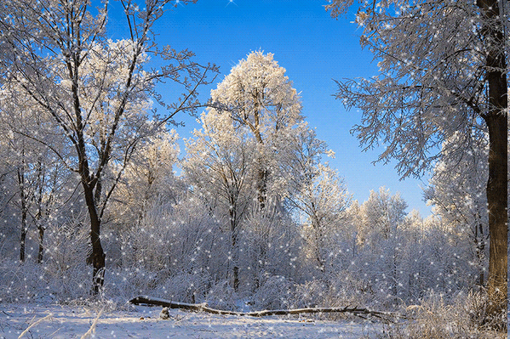

Slide 5
12, 17, 9, 25, 50, 33, 48

Slide 6
Загадка
Кто приходит в каждый дом В Новый год с большим мешком? Шуба, шапка, красный нос, Это Дедушка ...

Slide 7
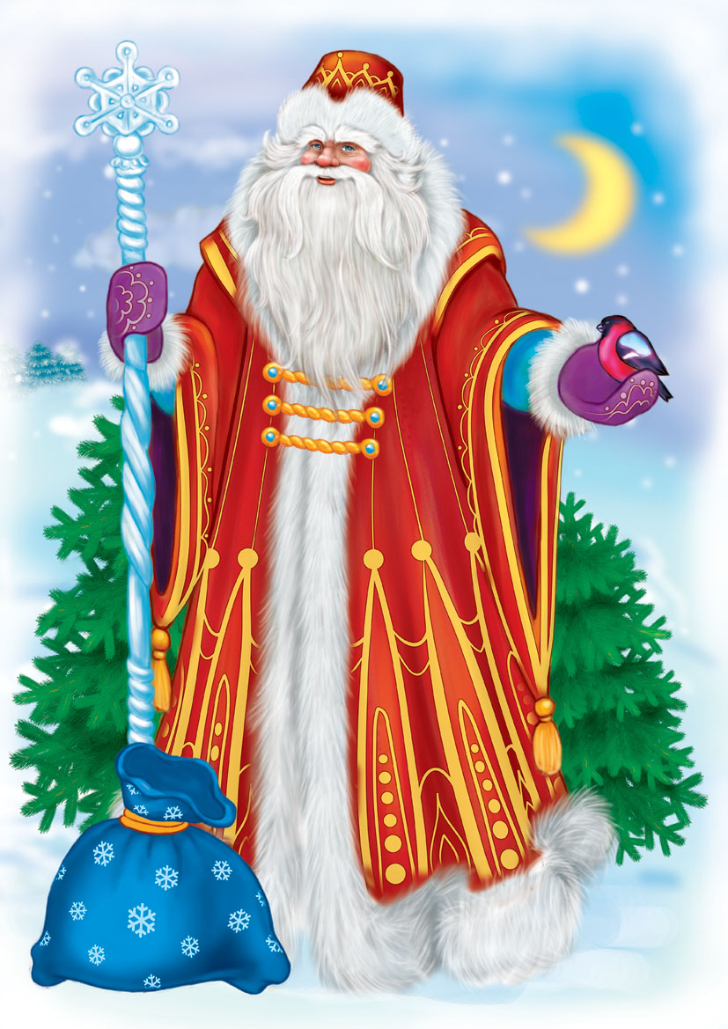

Slide 8
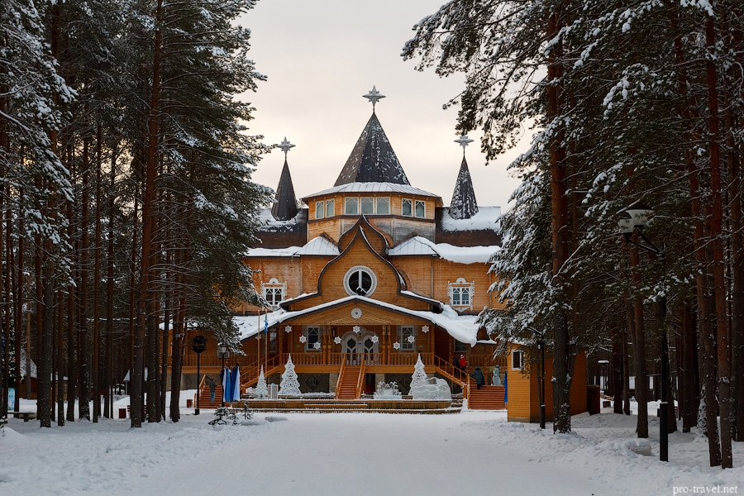

Slide 9
Кто на ветке шишки грыз
И бросал объедки вниз?
Кто по елкам ловко скачет
И влезает на дубы?
Кто в дупле орехи прячет,
Сушит на зиму грибы?

Slide 10
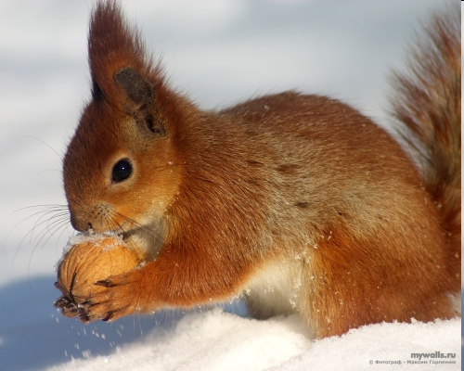

Slide 11
- Поможем Белочке сосчитать ее орешки?
Слайд № 19
8 + 3 | 15 – 7
9 + 5 | 14 - 6
7 + 4 | 13 - 5
6 + 8 | 12 – 4

Slide 12
Не барашек и не кот, Носит шубу круглый год. Шуба серая – для лета, Для зимы – другого цвета.

Slide 13
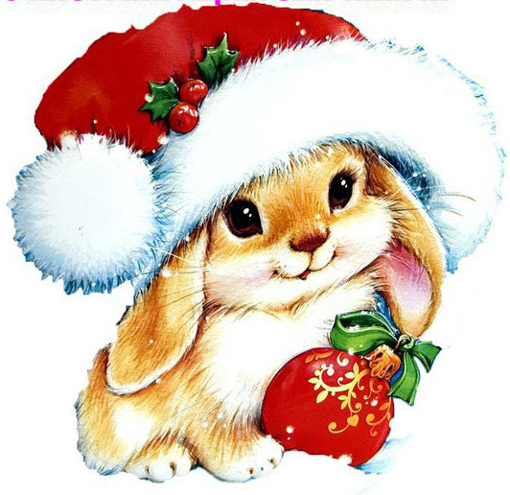

Slide 14
42+34= 76-34=

Slide 15
42 + 34 = 76 76 - 34 = 42

Slide 16
Задание № 2 стр. 95

Slide 17
Физминутка.

Slide 18
Появился во дворе Он в холодном декабре. Неуклюжий и смешной У катка стоит с метлой. К ветру зимнему привык Наш приятель …

Slide 19
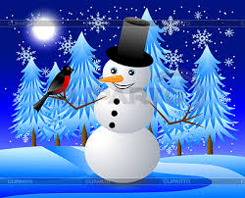

Slide 20
ЗАДАЧА.
Белочка на зиму заготовила
24 боровика и
30 подберёзовиков.
20 грибов она уже съела.
Сколько грибов осталось у белочки?

Slide 21
Выполните задание на карточке.

Slide 22
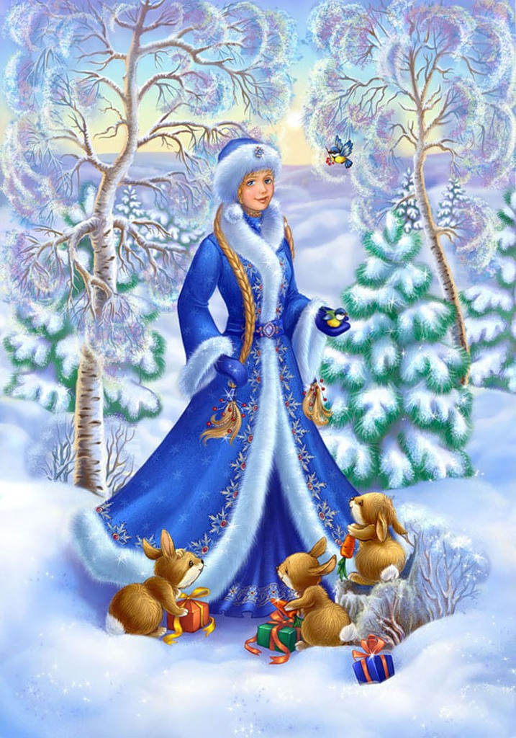
Решите уравнения:
1). Х-12=32
2). 94 -Х=4
3). Х+30=38

Slide 23
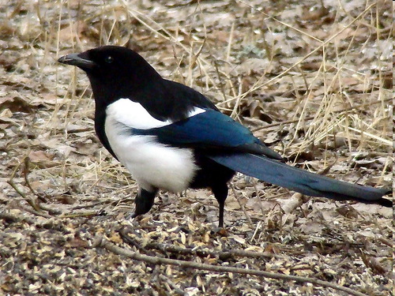

Slide 24
40 А
7 Я
100 Л
по 2 л

Slide 25
Сорока
Семья
Стол
Подвал

Slide 26
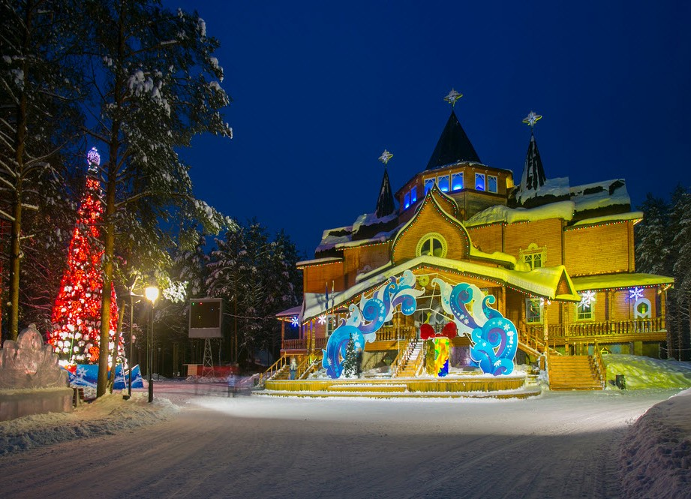

Slide 27
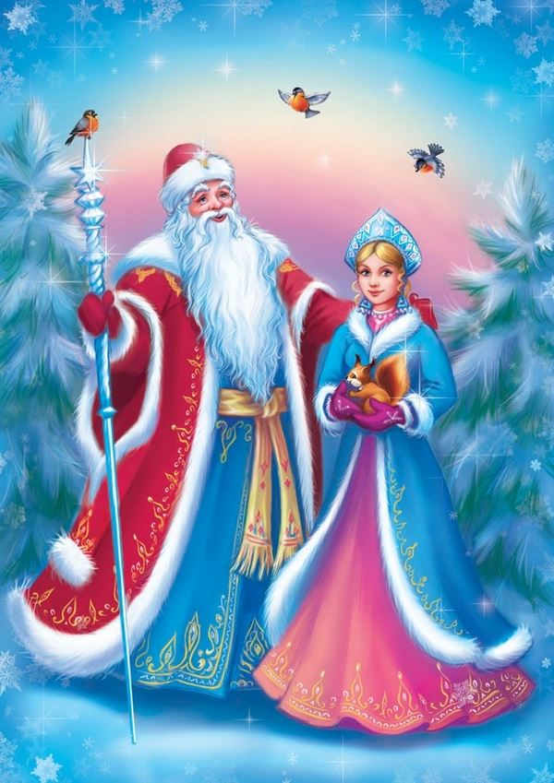

Slide 28
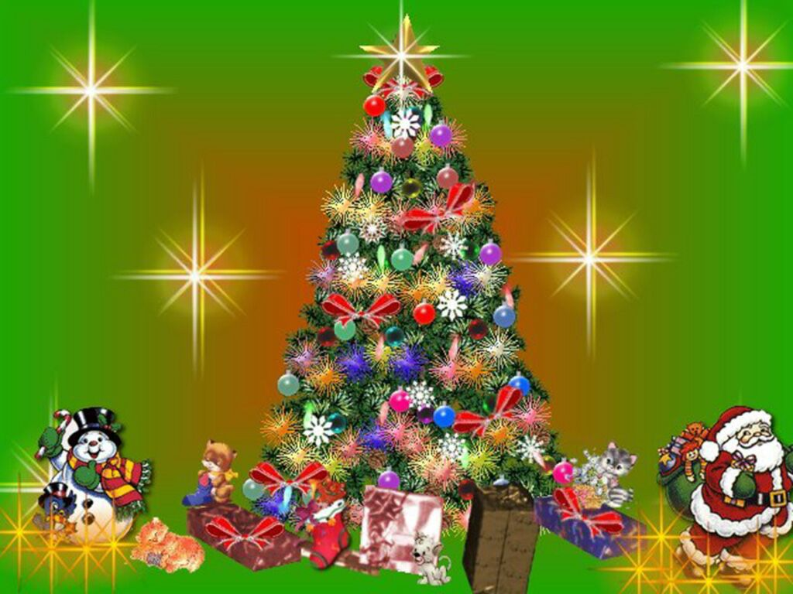

Slide 29
Домашнее задание:
Стр. 95 задание 3.

